Slide 1
알고리즘 스터디 3주차

Slide 2
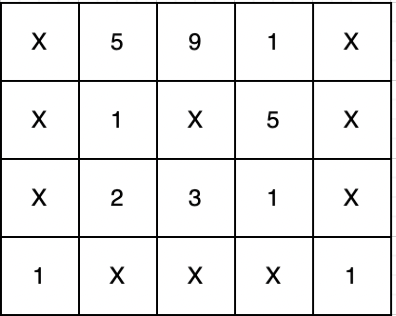
무인도 여행
===무인도 여행===
지도에는 바다와 무인도들에 대한 정보가 표시돼 있습니다. 격자의 각 칸에는 'X' 또는 1에서 9 사이의 자연수가 적혀있습니다. 지도의 'X'는 바다를 나타내며, 숫자는 무인도를 나타냅니다. 이때, 상, 하, 좌, 우로 연결되는 땅들은 하나의 무인도를 이룹니다. 지도의 각 칸에 적힌 숫자는 식량을 나타내는데, 상, 하, 좌, 우로 연결되는 칸에 적힌 숫자를 모두 합한 값은 해당 무인도에서 최대 며칠동안 머물 수 있는지를 나타냅니다.
제한사항
3 ≤ maps의 길이 ≤ 100
3 ≤ maps[i]의 길이 ≤ 100
maps[i]는 'X' 또는 1 과 9 사이의 자연수로 이루어진 문자열입니다.
지도는 직사각형 형태입니다.

Slide 3
무인도 여행
풀이
지도의 모든 칸을 추적하여 해당 칸에서 시작하면 며칠을 머물 수 있는지 판단 재귀로 추적을 진행하지만 이미 추적을 진행한 곳이거나 추적을 진행할 곳이 X라면 재귀 탈출
💡 파이썬 최대 재귀 횟수는 1000번까지 가능하기 때문에
sys.setrecursionlimit(limit_number)로 제한 해제

Slide 4
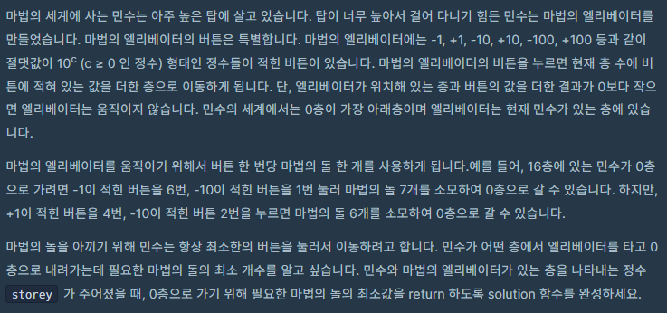
마법의 엘리베이터
제한사항
1 ≤ storey ≤ 100,000,000

Slide 5
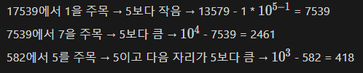
마법의 엘리베이터
풀이 및 예시
17539가 storey일 때 1→7→5→3→9 순서로 값을 주목하면서 최적의 버튼의 수를 구해준다. c가 현재 자리 수라 할 때
주목할 값이 5보다 작으면 storey에서 주목한 값 * 10^{c-1}를 빼는게 최선이며
주목할 값이 5보다 크면 10^c 에서 현재 storey를 빼는게 최선이다.
마지막으로 5일 때는 현재 길이의 수와 다음 주목할 수의 크기가 5 이상일 때 10^c에서 해당 값을 빼는게 최선이다.

